Slide 1
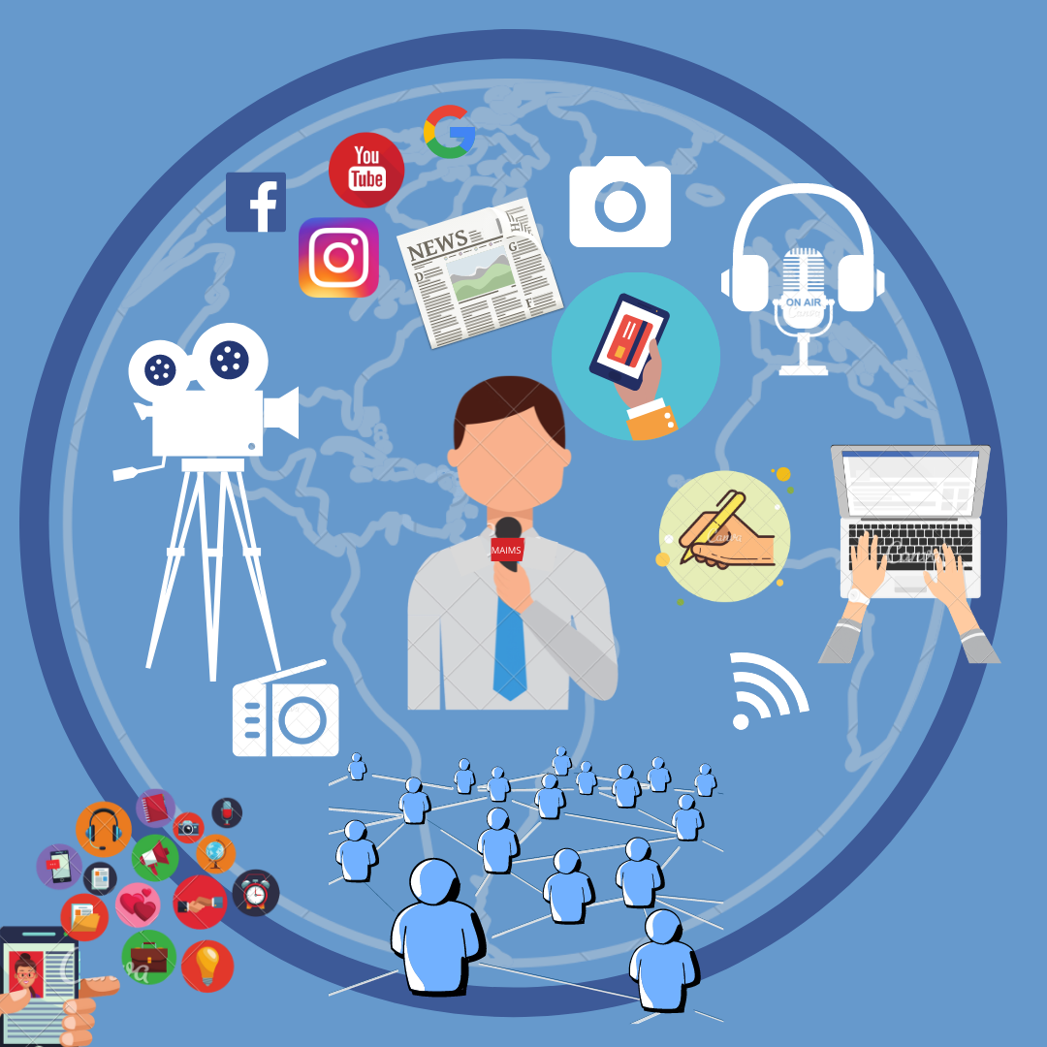


المدخل إلى تقنيات الاتصال
د. جورج لطيف سيدهم
DMG 113
Intro Lecture

Slide 2
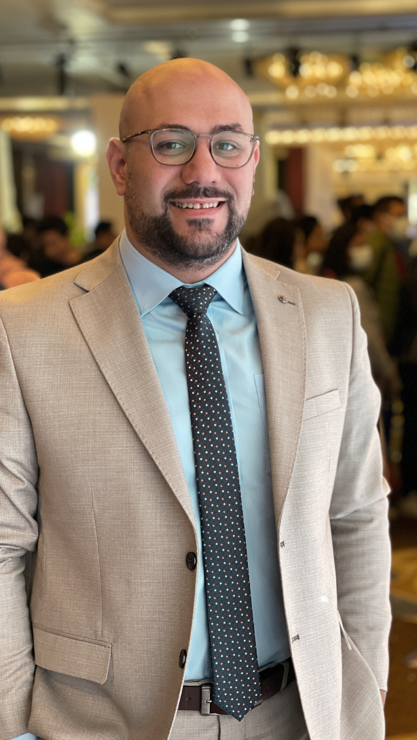

Intro
lecture
مقدمة عن أستاذ المقرر
مدرس الإعلام الرقمي والوسائط المتعددة، ولديه خلفية تطبيقية للوسائط المتعددة منذ حصوله على بكالوريوس الإعلام قسم الوسائط المتعددة ثم حصل على دبلوم الوسائط المتعددة المهنية من منحة معهد تكنولوجيا المعلومات في مصر. له بخبرة طويلة كمصمم جرافيك في قنوات وشبكات تلفزيونية محلية وأجنبية إلى جانب وظيفته ودراساته الأكاديمية. كانت أبحاثه لنيل درجة الدكتوراه تدور حول استخدام الواقع المعزز في القنوات التلفزيونية من خلال الأنظمة التي تدعم الأستوديوهات الافتراضية والرسومات المباشرة على الهواء، كما كان لديه رؤية حول استخدام الهولوجرام في العروض المباشرة داخل استديو التليفزيون

Slide 3
Intro
lecture
مقدمة عن أستاذ المقرر
ويركز جورج أبحاثه على الدراسات البينية بين المحتوى الاتصالي وتقنيات الاتصال الحديثة، كما نشر كتابًا بعنوان "الإعلان التليفزيوني والمؤثرات البصرية بين الإبهار والتوظيف"، الذي يدرس استخدام الوسائط المتعددة في تحسين الصورة التلفزيونية.
جورج محاضر في العديد من الجامعات والمعاهد، حيث يقوم بتدريس أساسيات الوسائط المتعددة، وتكنولوجيا الاتصال، وتقنيات الرسوم المتحركة، والمونتاج، والمؤثرات البصرية وتصميم المجسمات ثلاثية الأبعاد، كما أنه يتمتع بخلفية جيدة في مجال تكنولوجيا المعلومات، ويعمل مؤخرًا في التسويق الرقمي بشكل مكثف.

Slide 4

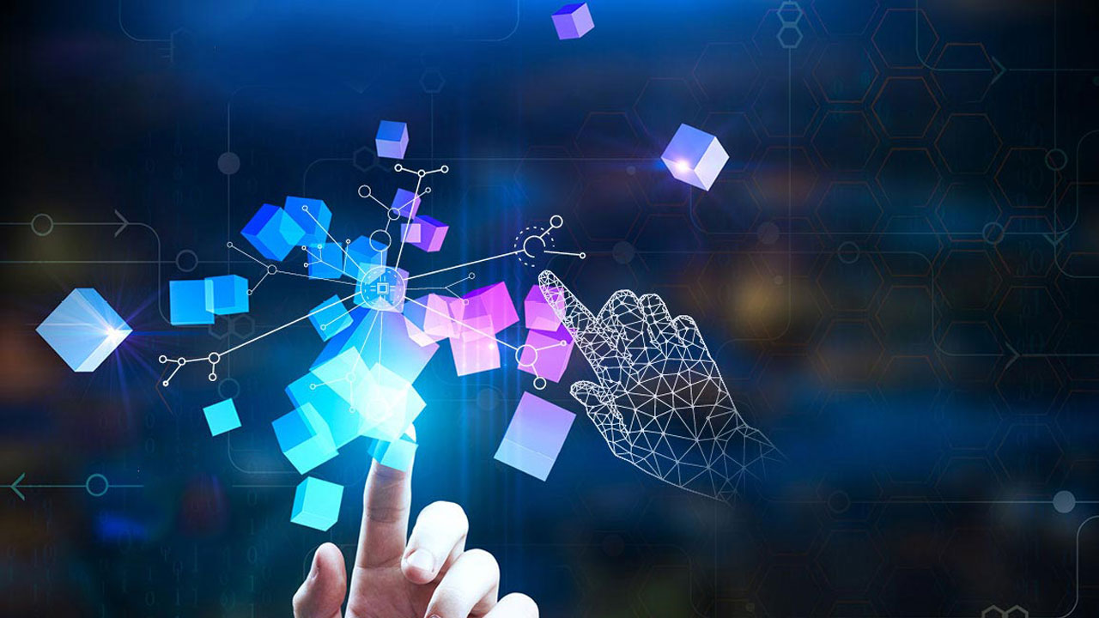

موضوعات المقرر

Slide 5
Lecture 1
النظام الاتصالي
تعريف تكنولوجيا الاتصال
مفهوم النظام الاتصالي Communication ecosystem
عناصر النظام الاتصالي
جوجل كمثال للنظام الاتصالي

Slide 6
Lecture 2
نظريات مرتبطة بتكنولوجيا الاتصال
Diffusion of Innovations نظرية انتشار المستحدثات
Critical Mass Theory نظرية الكتلة الحرجة
Information Richness Theoryنظرية ثراء الوسيلة

Slide 7
Lecture 3
تاريخ وتطور وسائل الاتصال(الطباعة والصحف)
تطور الطباعة والمطبوعات.
تطور الصحف الورقية.
الصحف الالكترونية وتطورها.

Slide 8
Lecture 4
تطور البث الإذاعي والإذاعة الرقمية
تاريخ الراديو والبث الإذاعي
النظام الإذاعي التناظري والرقمي
التحول الرقمي للبث الإذاعي

Slide 9
Lecture 5
البث التليفزيوني وتكنولوجيا الأقمار الصناعية
تاريخ البث التليفزيوني
أنظمة البث التليفزيوني
تكنولوجيا الأقمار الصناعية

Slide 10
Lecture ٦
النظام التماثلي والنظام الرقمي
النظام التماثلي Analog System
النظام الرقمي Digital System
الفرق بين النظام التماثلي والرقمي

Slide 11
Lecture ٧
تاريخ الحاسب الآلي ومكوناته
تاريخ الكمبيوتر
أنواع الكمبيوتر
مكونات الكمبيوتر

Slide 12
Lecture ٨
الشبكات والإنترنت
شبكات الحاسبات
بروتوكولات نقل البيانات
فوائد الشبكات السلكية واللاسلكية
طرق الاتصال بشبكة الإنترنت

Slide 13
Lecture ٩
الموجات الكهرومغناطيسية والهاتف المحمول
الموجات الكهرومغناطيسية
الهواتف المحمولة
مكونات الهاتف المحمول

Slide 14
Lecture ١٠
تقنيات حديثة في الاتصال
الواقع الافتراضي
الواقع المعزز
تقنية العرض الهولوجرامي

Slide 15
Lecture ١١
مراجعــــــــــــة
مراجعة المنهج ومعرفة طريقة الامتحان النهائي
استقبال أسئلة الطلبة واستفساراتهم عن المنهج

Slide 16



Thank You

